Slide 1
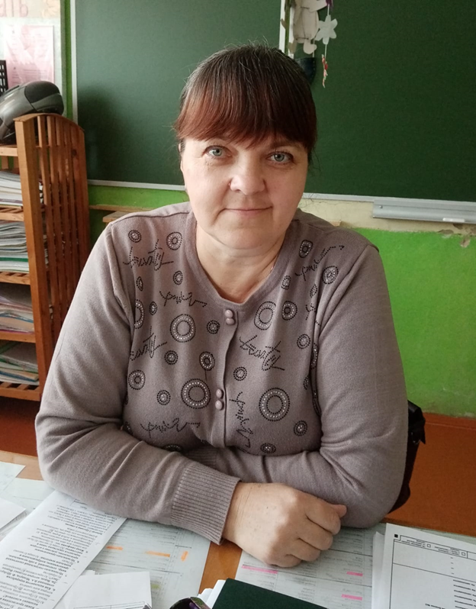
МБОУ Котовскую ОШ
представляет
учитель химии
Светлана Михайловна Балакирева.
Слово конкурсанту:
«Поверь в своего ученика, будь для него
всегда открытием. Каждый урок, каждый
день пусть он удивляется твоей доброте,
профессионализму и эрудиции»

